Slide 1

柿子栽培管理技术
魏县林业局高级工程师——刘振廷

Slide 2
一、栽培密度
1、株行距：2.5*4m 3*5m. 亩植67株和44株

Slide 3
二、定形修剪
1、定形：A主干分层形：第一层3-4主枝，第二层2-3主枝，第三层1-2主枝，高3-5m
B自然开心形：留3-4主枝开心，干高一米，树高2-2.5米
2、修剪：
a、幼树修剪：开角度，扩树冠，以短截为主，疏截结合。
b、初结果树：以疏为主，短截为辅。
c、盛果期：疏、缩、截结果，注意培养预备枝。
d、衰老期：大枝回缩修剪更新，换发新枝。
e、大树改造：落头开心、疏除过密枝，疏除细羽无用枝。

Slide 4
三、病虫害防治
1、病害：
角斑病：危害柿叶和柿蒂。A.用1:3:300的波尔多液。B.70%的代森全率600倍液。

Slide 5
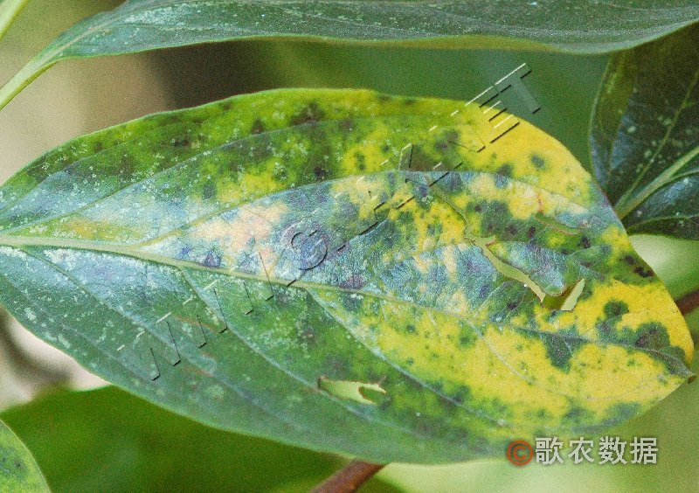
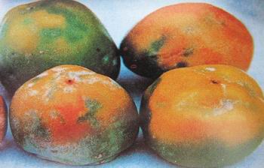
柿子角斑病

Slide 6
2、虫害：
A、柿绵蚧：1年发生4代。防治：早春喷5度石硫合剂。杀扑磷、灭幼脲3号1500倍
B、柿蒂虫：1年发生2代，第一代幼虫5月下旬-7月上旬危害柿果，第二代幼虫7月下旬危害。防治：刮树皮、控虫茧、堆土堆、抹黄泥、黑光灯，4.5%高效氯氰1500倍

Slide 7
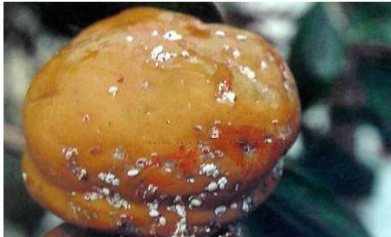
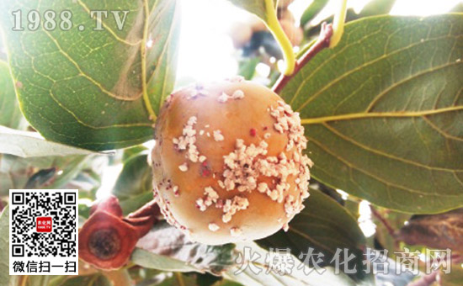
柿子柿绵蚧

Slide 8
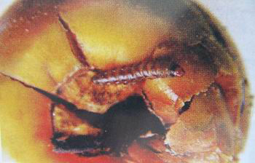
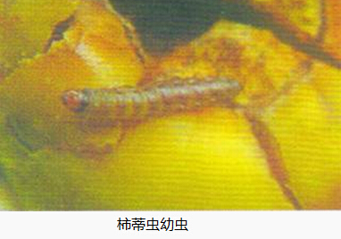
柿子柿蒂虫

Slide 9
考题
1、柿子有几大类？分别说出品种的主要特点
2、建国栽培密度，树形两种，分别说出具体树形

